Slide 1
Chương 3. BIÊN VÀ CÁC PHƯƠNG PHÁP PHÁT HIỆN BIÊN
Ts. Vũ Hải

Slide 2
Nội dung
3.1. Giới thiệu
3.2. Các phương pháp phát hiện biên trực tiếp
3.3. Phát hiện biên gián tiếp
3.4. Phát hiện biên dựa vào trung bình cục bộ
3.5. Phát hiện biên dựa vào các phép toán hình thái

Slide 3
3.1. Giới thiệu
Điểm biên: Một điểm ảnh được coi là điểm biên nếu có sự thay đổi nhanh hoặc đột ngột về mức xám (hoặc màu).
Ví dụ, trong ảnh nhị phân, điểm den được gọi là điểm biên nếu lân cận của nó có ít nhất một điểm trắng.
Đường biên còn gọi là đường bao (boundary): Là tập hợp các điểm biên liên tiếp.

Slide 4
Ý nghĩa của đường biên
Đường biên là một loại đặc trưng cục bộ tiêu biểu trong phân tích, nhận dạng ảnh.
Người ta sử dụng biên làm phân cách các vùng xám (hoặc màu) cách biệt. Ngược lại, người ta cũng sử dụng các vùng ảnh để tìm phân cách.

Slide 5
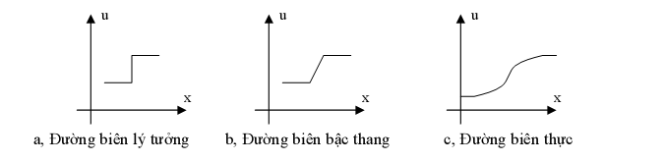
Mô hình biểu diễn đường biên
Theo toán học, điểm ảnh có sự biến đổi mức xám u(x) một cách đột ngột theo hình dưới:

Slide 6
Phát hiện biên - Tìm biên
Làm nổi lên những điểm ảnh mà tại đó có sự biến đổi lớn về giá trị độ sáng.
Làm nổi được các vùng khác nhau của ảnh ( Các vùng có sự biến thiên độ sáng của các vùng là đều) thì có nghĩa là làm nổi được biên của ảnh.
Các phương pháp tìm biên (chú trọng 2 pp in đậm)
Các phương pháp phát hiện biên trực tiếp
Phát hiện biên gián tiếp
Phát hiện biên dựa vào trung bình cục bộ
Phát hiện biên dựa vào các phép toán hình thái

Slide 7
3.2. Các phương pháp phát hiện biên trực tiếp
Phương pháp này chủ yếu dựa vào sự biến thiên độ sáng của đểm ảnh để làm nổi biên bằng kĩ thuật đạo hàm.
Nếu lấy đạo hàm bậc nhất của f(x,y) ta có phương pháp Gradient
Nếu lấy đạo hàm bậc hai của f(x,y) ta có phương pháp Laplace
Nội dung:
3.2.1. Kỹ thuật phát hiện biên gradient
3.2.2. Kỹ thuật phát hiện biên Laplace
3.2.3. Kỹ thuật Canny

Slide 8
3.2.1. Kỹ thuật phát hiện biên gradient
Gradient là một vectơ có các thành phần biểu thị tốc độ thay đổi mức xám của điểm ảnh (theo hai hướng x,y đối với ảnh 2 chiều) tức là:
Ta có:
Trong đó dx, dy là khoảng cách giữa 2 điểm kế cận theo hướng x,y tương ứng (thực tế chọn dx=dy=1)

Slide 9
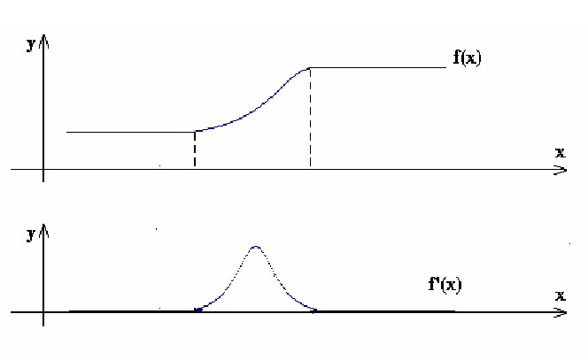

Slide 10
Nếu áp dụng Gradient vào xử lý ảnh, việc tính toán sẽ rất phức tạp.
Để đơn giản mà không mất tính chất của phương pháp Gradient, người ta sử dụng kĩ thuật Gradient dùng cặp mặt nạ H­₁,H₂ trực giao. Nếu định nghĩa G_{x}, G_{y} tương ứng là Gradient theo hai hướng x,y khi đó ta có vector Gradient của một ảnh f(x,y) là:
= Ta có

Slide 11
Ví dụ biên độ G(m,n) tại điểm (m,n) được tính:
Để giảm độ phức tạp tính toán, G(m,n) được tính gần đúng như sau:
Một số toán tử Gradien tiêu biểu như toán tử Prewitt, Sobel, Robert đẳng hướng (Isometric), 4-lân cận.

Slide 12
Các công đoạn phát hiện biên theo kỹ thuật Gradient
Thực tế, việc làm nổi biên là nhân chập ảnh I với một mặt nạ (ma trận) sẽ được giới thiệu trong phần tiếp theo
I(x,y)
Làm nổi biên
I’(x,y)
So sánh ngưỡng
I’’(x,y)

Slide 13
3.2.1.1. Kỹ thuật Prewitt
3.2.1.2. Kỹ thuật Sobel
3.2.1.3. Kỹ thuật la bàn

Slide 14
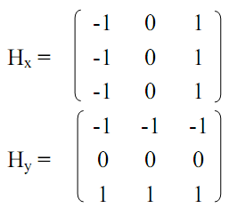
3.2.1.1. Kỹ thuật Prewitt
Kỹ thuật sử dụng 2 mặt nạ nhập chập xấp xỉ đạo hàm theo 2 hướng x và y là:
Bước 1: Tính I ⊗ H_{x} và I ⊗ H_{y}
Bước 2: Tính I ⊗ H_{x} + I ⊗ H_{y}

Slide 15
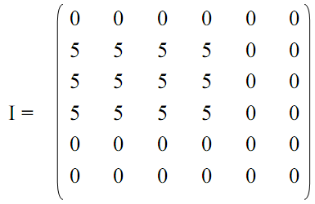
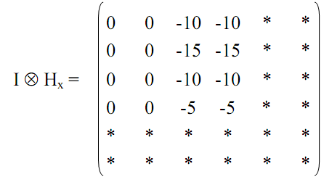
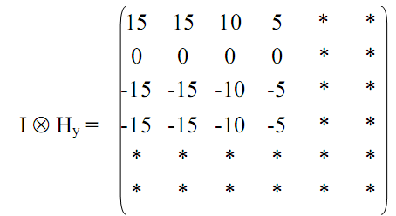
Ví dụ:

Slide 16
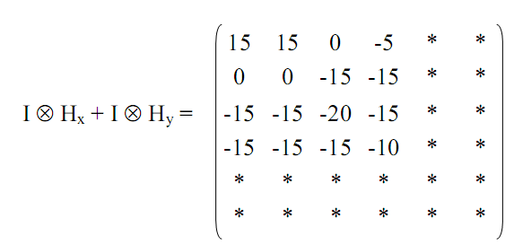

Slide 17
Ngoài ra để phát hiện biên theo đường chéo ta sử dụng 2 mặt nạ:

Slide 18
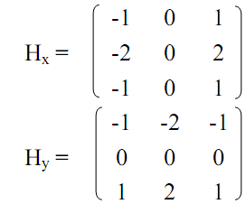
3.2.1.2. Kỹ thuật Sobel
Tương tự như kỹ thuật Prewitt kỹ thuật Sobel sử dụng 2 mặt nạ nhân chập theo 2 hướng x, y là:
Bước 1: Tính I ⊗ H_{x} và I ⊗ H_{y}
Bước 2: Tính I ⊗ H_{x} + I ⊗ H_{y}

Slide 19

3.2.1.3. Kỹ thuật la bàn
Kỹ thuật sử dụng 8 mặt nạ nhân chập theo 8 hướng 0⁰, 45⁰, 90⁰, 135⁰, 180⁰, 225⁰, 270⁰, 315⁰
Các bước tính toán thuật toán La bàn
Bước 1: Tính I ⊗ H_{i} ; i = 1,8
Bước 2: Tính $\sum_{i=1}^{8}{I\text{⊗}H_{i}}$

Slide 20
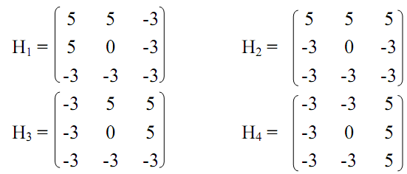
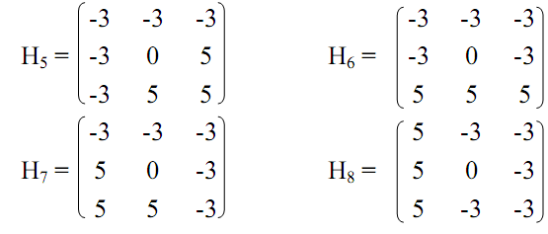

Slide 21
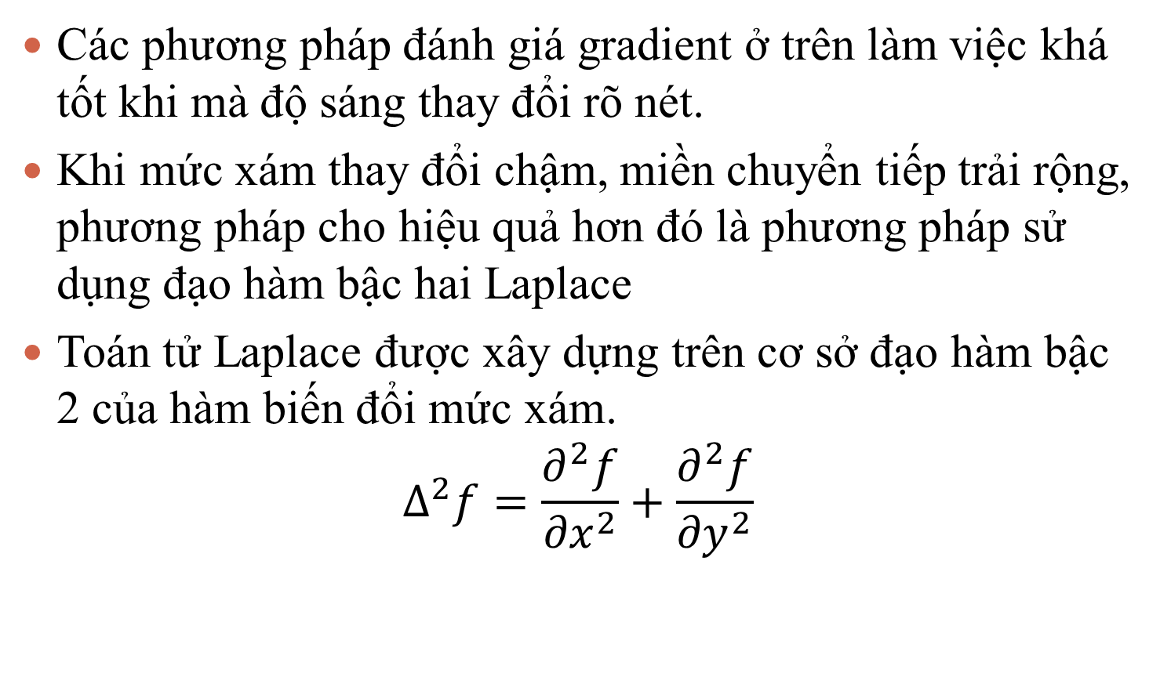
3.2.2. Kỹ thuật phát hiện biên Laplace
Các phương pháp đánh giá gradient ở trên làm việc khá tốt khi mà độ sáng thay đổi rõ nét.
Khi mức xám thay đổi chậm, miền chuyển tiếp trải rộng, phương pháp cho hiệu quả hơn đó là phương pháp sử dụng đạo hàm bậc hai Laplace
Toán tử Laplace được xây dựng trên cơ sở đạo hàm bậc 2 của hàm biến đổi mức xám.
$$∆^{2}f=\frac{∂^{2}f}{{∂x}^{2}}+\frac{∂^{2}f}{{∂y}^{2}}$$

Slide 22
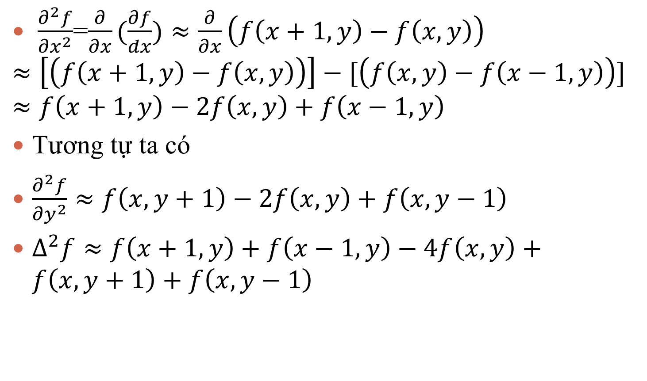
$\frac{∂^{2}f}{{∂x}^{2}}$=$\frac{∂}{∂x}(\frac{∂f}{dx})≈\frac{∂}{∂x}\left(f\left(x+1,y\right)−f\left(x,y\right)\right)$
$$≈\left[\left(f\left(x+1,y\right)−f\left(x,y\right)\right)\right]−[\left(f\left(x,y\right)−f\left(x−1,y\right)\right)]$$
$$≈f\left(x+1,y\right)−2f\left(x,y\right)+f\left(x−1,y\right)$$
Tương tự ta có
$\frac{∂^{2}f}{{∂y}^{2}}≈f\left(x,y+1\right)−2f\left(x,y\right)+f\left(x,y−1\right)$
$∆^{2}f≈f\left(x+1,y\right)+f\left(x−1,y\right)−4f\left(x,y\right)+f\left(x,y+1\right)+f\left(x,y−1\right)$

Slide 23
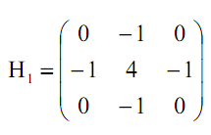
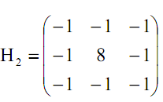
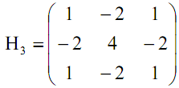
Dưới đây là ba kiểu mặt nạ thường dùng:

Slide 24
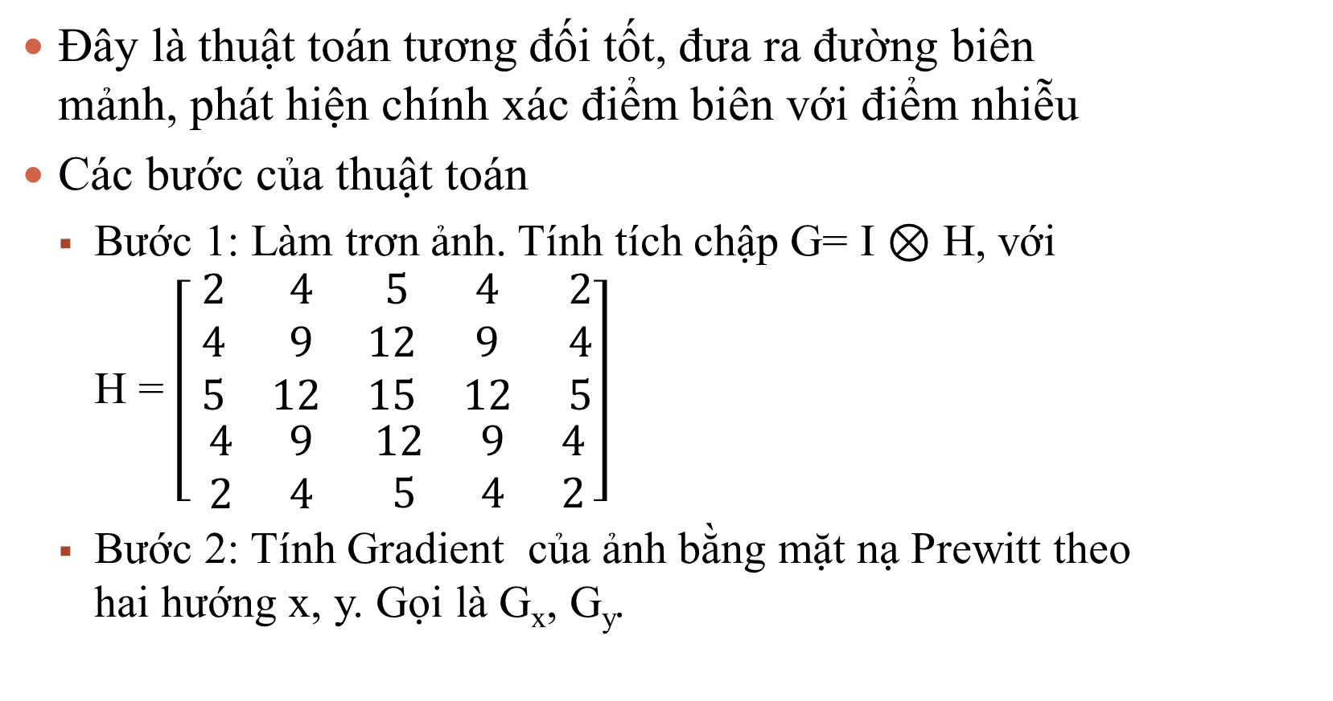
3.2.3. Kỹ thuật Canny
Đây là thuật toán tương đối tốt, đưa ra đường biên mảnh, phát hiện chính xác điểm biên với điểm nhiễu
Các bước của thuật toán
Bước 1: Làm trơn ảnh. Tính tích chập G= I ⊗ H, với H = $\left[\begin{matrix}\begin{matrix} 2 & 4 \\ 4 & 9 \\ 5 & 12\end{matrix} & \begin{matrix} 5 & 4 & 2 \\ 12 & 9 & 4 \\ 15 & 12 & 5\end{matrix} \\ \begin{matrix}4 & 9 \\ 2 & 4\end{matrix} & \begin{matrix}12 & 9 & 4 \\ 5 & 4 & 2\end{matrix}\end{matrix}\right]$
Bước 2: Tính Gradient của ảnh bằng mặt nạ Prewitt theo hai hướng x, y. Gọi là G_{x}, G_{y}.

Slide 25
Bước 3: Tính Gradient theo 8 hướng tương ứng với 8 lân cận của 1 điểm ảnh
Bước 4: Loại bỏ những điểm không phải cực nhằm xóa bỏ những điểm không thuộc biên
Bước 5: Phân ngưỡng. Thực hiện lấy Gradient lần cuối.

Slide 26
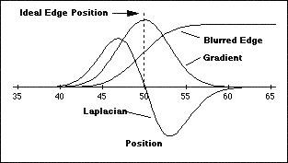
3.3. Phát hiện biên gián tiếp
Phân vùng ảnh dựa vào phép xử lý kết cấu đối tượng, cụ thể là dựa vào sự biến thiên nhỏ và đồng đều của các điểm ảnh thuộc một đối tượng.
Dựa trên các vùng, đòi hỏi áp dụng lý thuyết về xử lý kết cấu đối tượng phức tạp và khó cài đặt.

Slide 27
Nội dung
3.3.1. Một số khái niệm cơ bản
3.3.2. Chu tuyến của một đối tượng ảnh
3.3.3. Thuật toán dò biên tổng quát

Slide 28
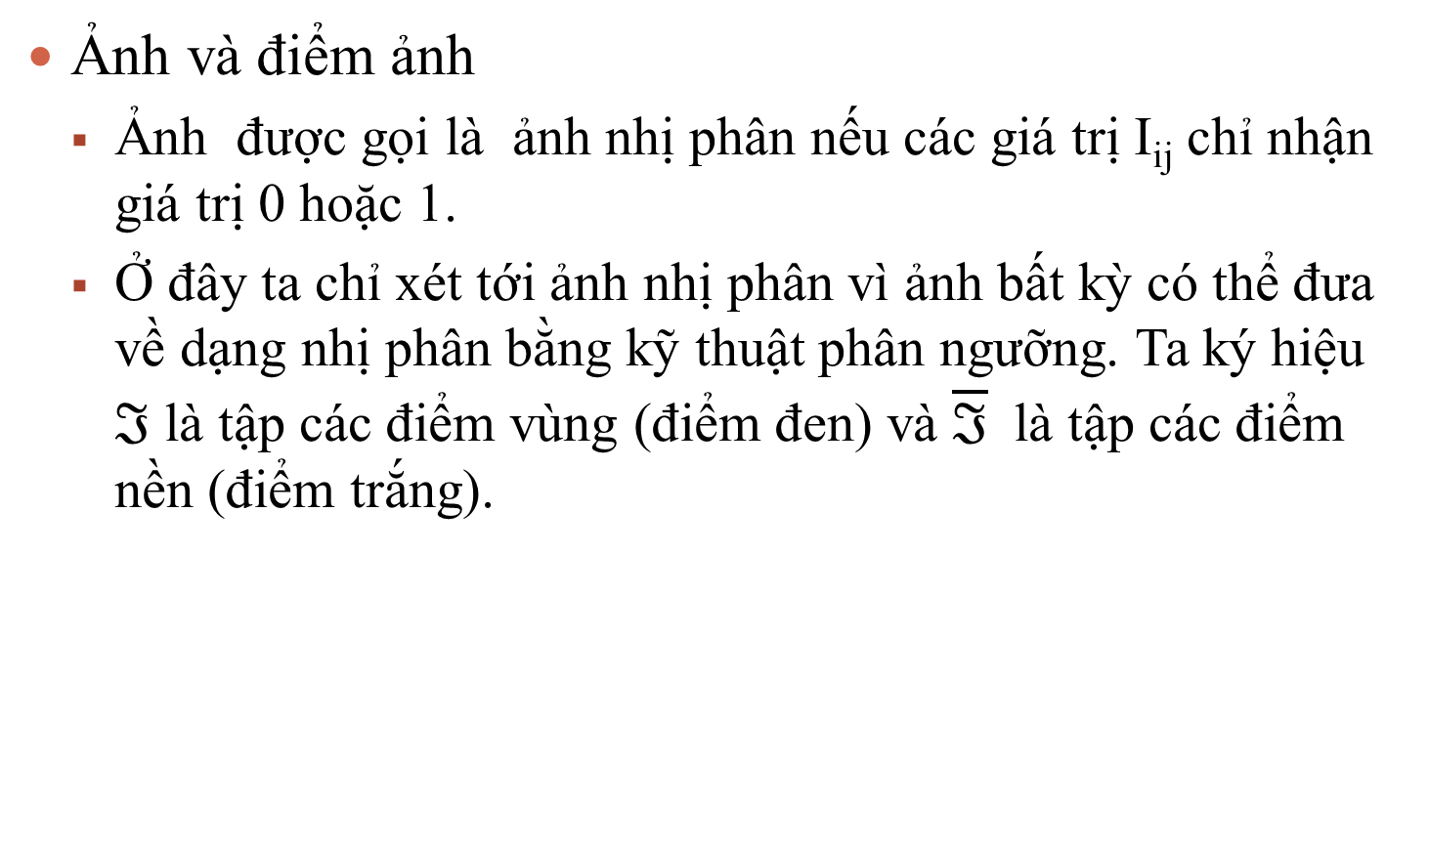
3.3.1. Một số khái niệm cơ bản
Ảnh và điểm ảnh
Ảnh được gọi là ảnh nhị phân nếu các giá trị I_{ij} chỉ nhận giá trị 0 hoặc 1.
Ở đây ta chỉ xét tới ảnh nhị phân vì ảnh bất kỳ có thể đưa về dạng nhị phân bằng kỹ thuật phân ngưỡng. Ta ký hiệu ℑ là tập các điểm vùng (điểm đen) và $\overline{\text{ℑ}}$ là tập các điểm nền (điểm trắng).

Slide 29
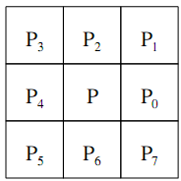
Các điểm 4 và 8-láng giềng
Các điểm P₀, P₂, P₄, P₆ là các 4-láng giềng của điểm P
Các điểm P₀, P₁, P₂, P₃, P₄, P₅, P₆, P₇ là các 8-láng giềng của P.

Slide 30

Đối tượng ảnh
Hai điểm P_{s}, P_{e} ∈ E, với E ⊆ ℑ (hoặc E ⊆ $\overline{\text{ℑ}}$) được gọi là 8-liên thông (hoặc 4-liên thông) trong E nếu tồn tại tập các điểm được gọi là đường đi (i₀,j₀)...(i_{n},j_{n}) sao cho (i₀,j₀)= Ps, (i_{n},j_{n})= Pe, (i_{r},j_{r}) ∈ E và (i_{r},j_{r}) là 8-láng giềng (hoặc 4-láng giềng tương ứng) của (i_{r-1},j_{r-1}) với r = 1,2,...,n

Slide 31
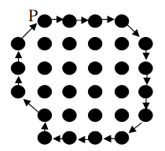
3.3.2. Chu tuyến của một đối tượng ảnh
Chu tuyến của một đối tượng ảnh là dãy các điểm của đối tượng ảnh P₁,…,P_{n} sao cho
P_{i} và P_{i+1} là các 8-láng giềng của nhau (i=1,...,n-1)
P₁ là 8-láng giềng của P_{n},
∀i ∃Q không thuộc đối tượng ảnh và Q là 4-láng giềng của P_{i} (hay nói cách khác ∀i thì Pi là biên 4). Kí hiệu <P₁P₂..P_{n}>
Hình bên biểu diễn chu tuyến của ảnh, trong đó, P là điểm khởi đầu chu tuyến.

Slide 32
Tổng các khoảng cách giữa hai điểm kế tiếp của chu tuyến là độ dài của chu tuyến và kí hiệu Len(C) và hướng P_{i}P_{i+1} là hướng chẵn nếu P_{i} và P_{i+1} là các 4 – láng giềng (trường hợp còn lại thì P_{i}P_{i+1} là hướng lẻ).

Slide 33
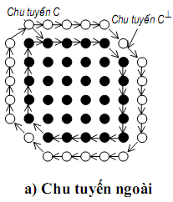
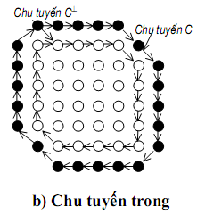
Chu tuyến ngoài
Chu tuyến trong

Slide 34
3.3.3. Thuật toán dò biên tổng quát
Có hai kỹ thuật dò biên cơ bản.
Xét ảnh biên thu được từ ảnh vùng sau một lần duyệt như một đồ thị, sau đó áp dụng các thuật toán duyệt cạnh đồ thị.
Dựa vào ảnh vùng, kết hợp đồng thời quá trình dò biên và tách biên. Ở đây ta quan tâm cách tiếp cận thứ hai.
Về cơ bản, các thuật toán dò biên trên một vùng đều bao gồm các bước sau:
(1) Xác định điểm biên xuất phát
(2) Dự báo và xác định điểm biên tiếp theo
(3) Lặp bước 2 cho đến khi gặp điểm xuất phát

Slide 35
Thuật toán dò biên tổng quát
Bước 1: Xác định cặp nền-vùng (đen-trắng) xuất phát: Duyệt ảnh lần lượt từ trên xuống dưới và từ trái sang phải điểm đem đầu tiên gặp được cùng với điểm trắng trước đó (theo hướng 4) để tạo nên cặp nền vùng xuất phát
Bước 2: Xác định cặp nền-vùng tiếp theo
Bước 3: Lựa chọn điểm biên vùng
Bước 4: Nếu gặp lại cặp xuất phát thì dừng, nếu không quay lại bước 2.

Slide 36
3.4. Phát hiện biên dựa vào trung bình cục bộ
3.4.1. Biên và độ biến đổi về mức xám
3.4.2. Phát hiện biên dựa vào trung bình cục bộ

Slide 37
3.4.1. Biên và độ biến đổi về mức xám
Trong thực tế người ta thường dùng hai phương pháp phát hiện biên trục tiếp và phát hiện biên gián tiếp.
Một kỹ thuật khác dựa vào trung bình cục bộ dựa trên cơ sở đánh giá sự chênh lệch mức xám các điểm ảnh so với các điểm lân cận.
Đối với một ảnh bất kỳ ta có thể chuyển sang ảnh xám theo công thức: Gray=(R+G+B)/3

Slide 38
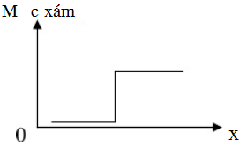
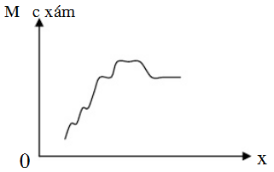
Một cách lý tưởng (ảnh đen trắng) thì đồ thị sự biến thiên mức xám của các điểm ảnh khi qua biên như sau:
Đối với các ảnh đa mức xám thì đồ thị có dạng

Slide 39
Các kỹ thuật dò biên đã nêu ở trên (Gradient, Laplace):
Rất nhạy cảm với nhiễu.
Thực tế chỉ làm nổi biên
Khó điều chỉnh ảnh biên
Khó sử dụng cho việc nhận dạng đối tượng
➔Các kỹ thuật này chưa đạt được sự hoàn thiện mong muốn

Slide 40
3.4.2. Phát hiện biên dựa vào trung bình cục bộ
Ý tưởng:
Xác định tất cả các điểm nằm trên biên không phụ thuộc hướng tìm kiếm và sử dụng ma trận lọc, thông qua việc so sánh độ lệch về mức xám của điểm ảnh đang xét với các điểm lân cận (mức xám nền).
Giải thuật:
Tính toán giá trị trung bình mức xám của các điểm ảnh thuộc ma trận 3x3 hoặc 5x5 với tâm là điểm đang xét.
Nếu độ trên lệch mức xám của điểm đang xét và giá trị trung bình lớn hơn một mức tối thiểu δ₁ nào đó (PTB+δ1< P) thì chúng được coi là điểm biên.

Slide 41
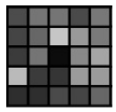
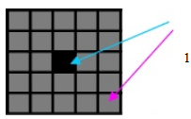
Ví dụ:
Dùng ma trận 5 x 5

Slide 42
3.5. Phát hiện biên dựa vào các phép toán hình thái
3.5.1. Xấp xỉ trên và xấp xỉ dưới đối tượng ảnh
3.5.2. Thuật toán phát hiện biên dựa vào phép toán hình thái
Sinh viên tự đọc

Slide 43
Kết quả bài kiểm tra
Độ rộng mỗi bin = 32
→ Số bin của Histogram = 8
I = [ 208 157 234 19 145 79
62 121 73 14 120 135
237 90 193 135 3 42
89 212 192 199 86 154
50 149 97 238 41 67
140 145 33 203 167]

Slide 44
Thực hiện bộ lọc trung bình với ngưỡng theta = 20

